Slide 1

Bringing ideas to life

Slide 2
About us
Founded in 2018
Scrum methodology:
Each week was a Sprint
Each day we had a meeting to check the status of the project

Slide 3

How we decided to solve the problem
Focus on the usability and the user friendliness
Reuse and recycle
MIT license

Slide 4


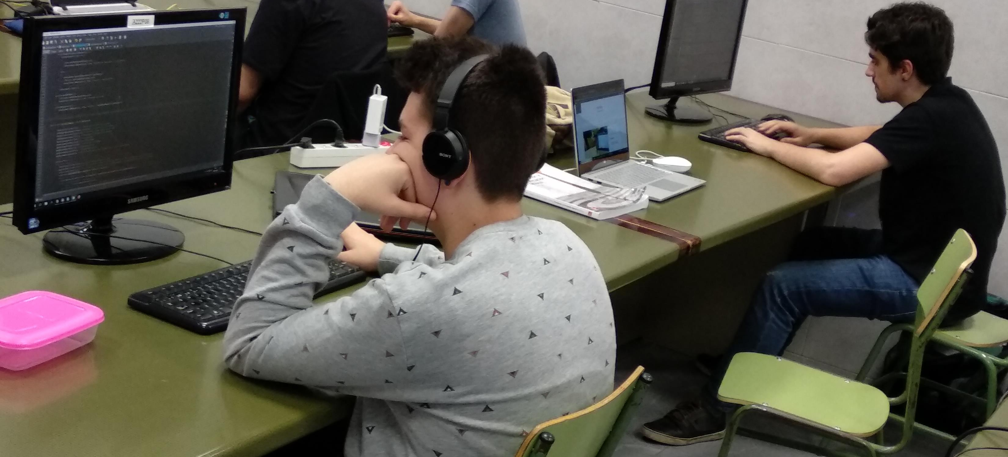
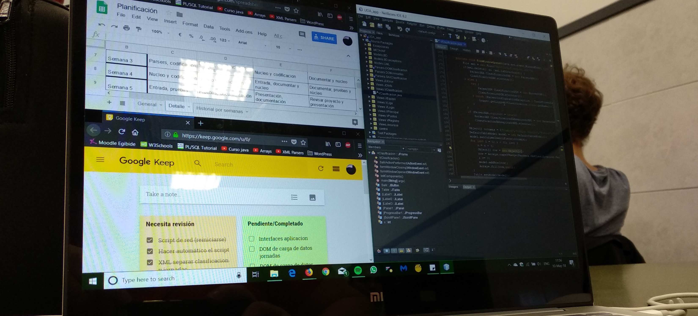
Desarrollo

Slide 5
Aplicación

Slide 6
Base de datos

Slide 7
Script de red

Slide 8
Wordpress

Slide 9
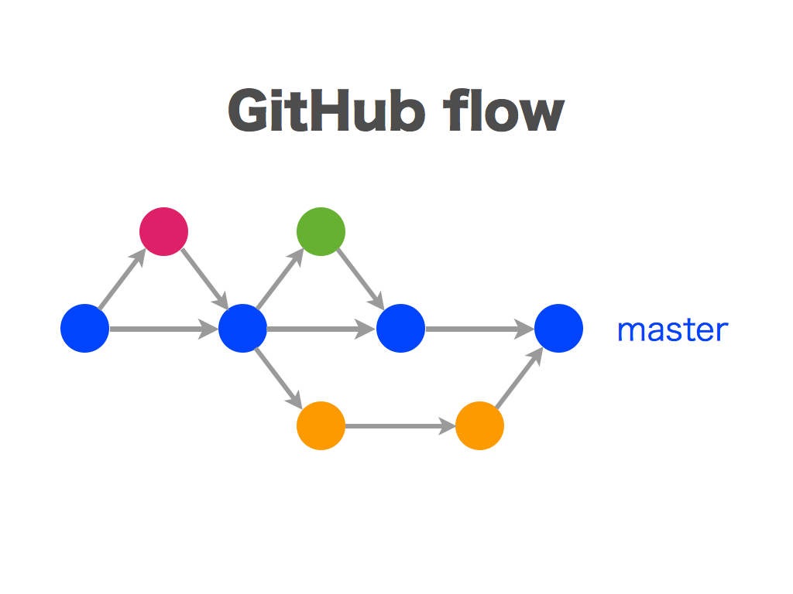
El uso de Github
Usar “forks” de un “master” para evitar conflictos mayores
Hacer un “merge” antes de comenzar a trabajar y al final del día

Slide 10
Ventajas de nuestra aplicación

Slide 11
Demo

